Slide 1
Asocjacja: podstawowe właściwości
Adam Lamers nr 266559

Slide 2
Asocjacja - definicja
Asocjacje (Associations) na najbardziej abstrakcyjnym poziomie są niczym innym jak powiązaniami pomiędzy klasyfikatorami.

Slide 3
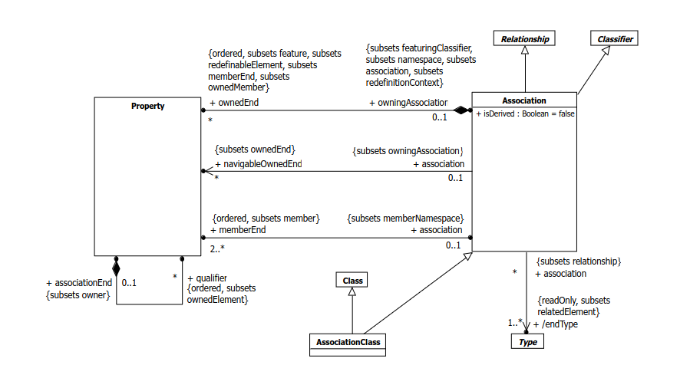
Asocjacja - definicja cd.

Slide 4
Atrybuty Asocjacji
isDerived:Boolean – inforumuje czy Asocjacja jest pochodną innego elementu modelu

Slide 5

Semantyka Asocjacji
Wewnętrzna struktura asocjacji opiera się na krotce z wartościami odpowiadającymi końcom asocjacji memberEnd w relacji z Własnością.

Slide 6
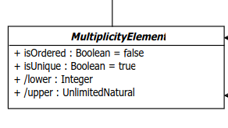
Ograniczenia (Constraints) Asocjacji związane z MultiplicityElement - isUnique
unique jest ograniczeniem, które definiuje unikatowość elementów kolekcji, w zależności od ich “typu”.

Slide 7
Ograniczenia (Constraints) Asocjacji związane z MultiplicityElement - isOrdered
Jeżeli koniec asocjacji posiada Ograniczenie (Constraint) ordered, które mówi o uporządkowaniu kolekcji, to asocjacja posiada (owns) informacje o ich uporządkowaniu.

Slide 8
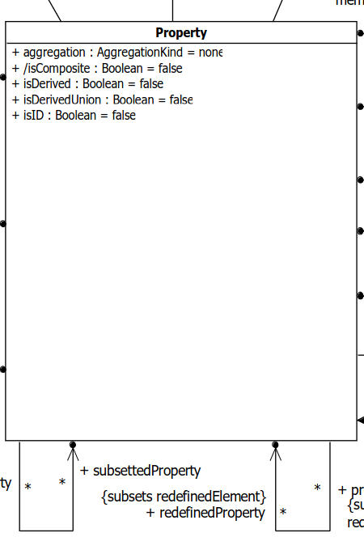
Ograniczenia (Constraints) Asocjacji związane z Property - subsettedProperty
Dla końców asocjacji możliwe jest również usuwanie duplikatów z kolekcji, zgodnie z definicją subsettedProperty z elementu Property.

Slide 9
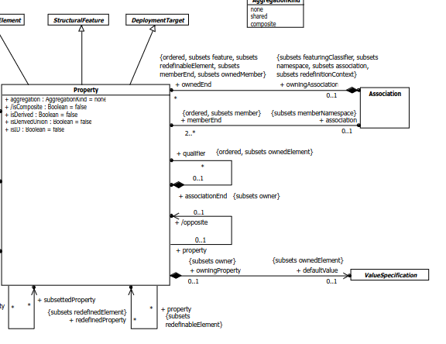
Własność (Property) w kontekście Asocjacji

Slide 10
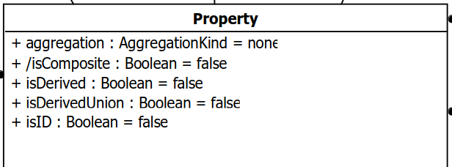
Atrybuty Property w konteście Asocjacji

Slide 11
Rodzaje Agregacji
O rodzaju agregacji decyduje aggregation, jest to atrybut typu enumerowanego, który ma 3 możliwe wartości:
none – brak agregacji,
shared – dzielona agregacja (słaba agregacja)
composite – agregacja jako kompozycja

Slide 12
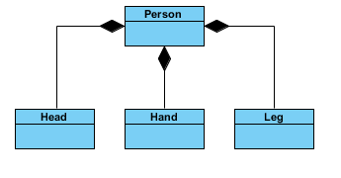
Asocjacja jako Kompozycja - Notacja
Kompozycja - posiadanie elementu przez inny element, który pełni rolę kontenera, bez którego dany element nie może istnieć.
Kompozycja jest implikowana przez atrybut Własności /isComposite=true. Atrybut ten domyślnie jest fałszem, jednak jego wartość jest pochodną atrybutu aggregation.

Slide 13
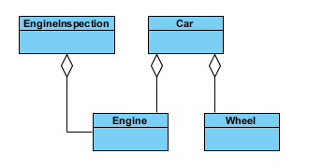
Asocjacja jako słaba agregacja
Słaba agregacja (agregacja) w przeciwieństwie do kompozycji nie wymusza istnienia elementu agregowanego wyłącznie w kontekście innego elementu agregującego.

Slide 14
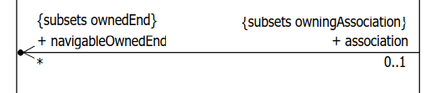
Navigability w kontekście Asocjacji
Własność ta określa czy dostęp do elementu z końca asocjacji jest efektywny z elementu z drugiego końca asocjacji.

Slide 15
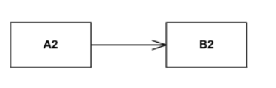
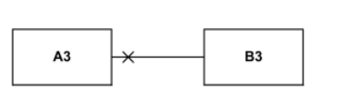
Navigability - Notacja
Efektywny dostęp z A2 do B2
Brak efektywnego dostępu z B3 do A3

Slide 16
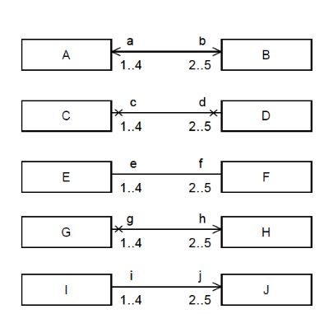
Końce Asocjacji
Końce asocjacji są stosowane aby podać informację o klasyfikatory na końcach asocjacji lub jeżeli chcemy je nazwać w odpowiedni sposób do kontekstu w jakim występują.

Slide 17
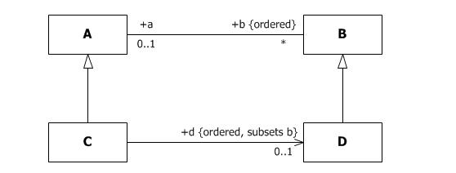
Ograniczenia (Constraints) Asocjacji

Slide 18
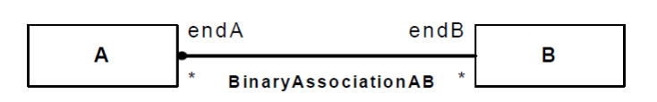
Posiadanie (Ownership) Końców Asocjacji
W przypadku Klasy, ownership końca asocjacji odpowiada posiadaniu przez klasę atrybutu odpowiadającemu temu końcowi relacji.

Slide 19
Dziękuje za uwagę
Źródła:
-https://www.omg.org/spec/UML/2.5.1/PDF
-https://www.uml-diagrams.org

